Slide 1
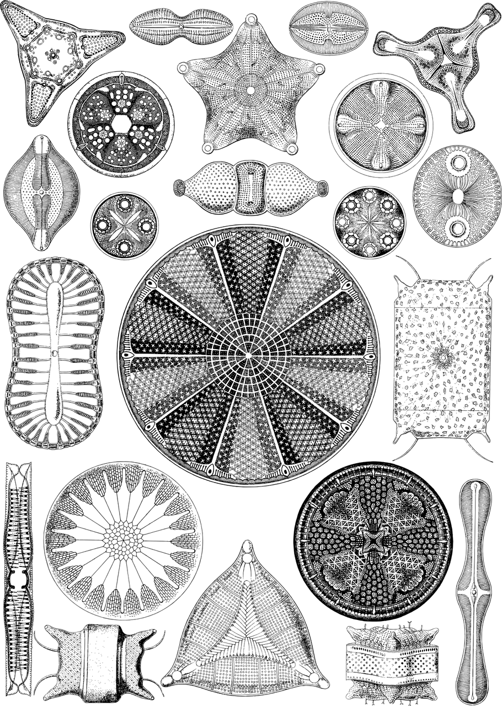
Rozsievky a ich využitie v priemysle
Bc. Sarah Sopoligová

Slide 2
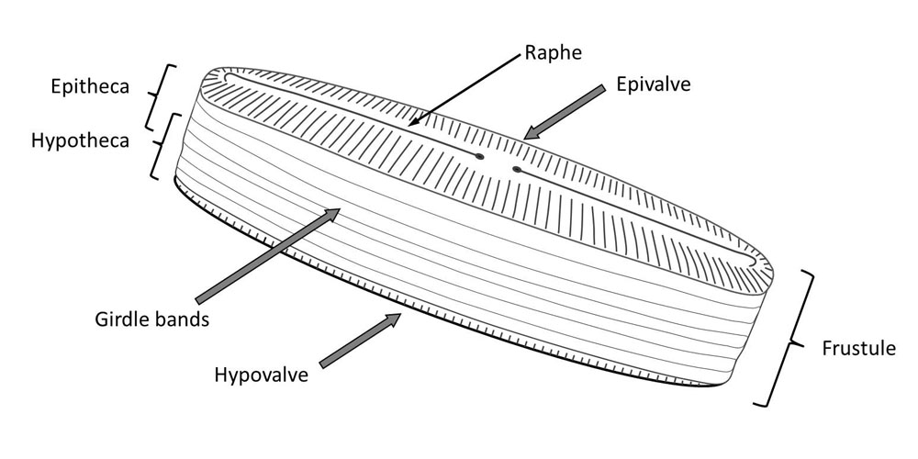
Stavba rozsievok

Slide 3
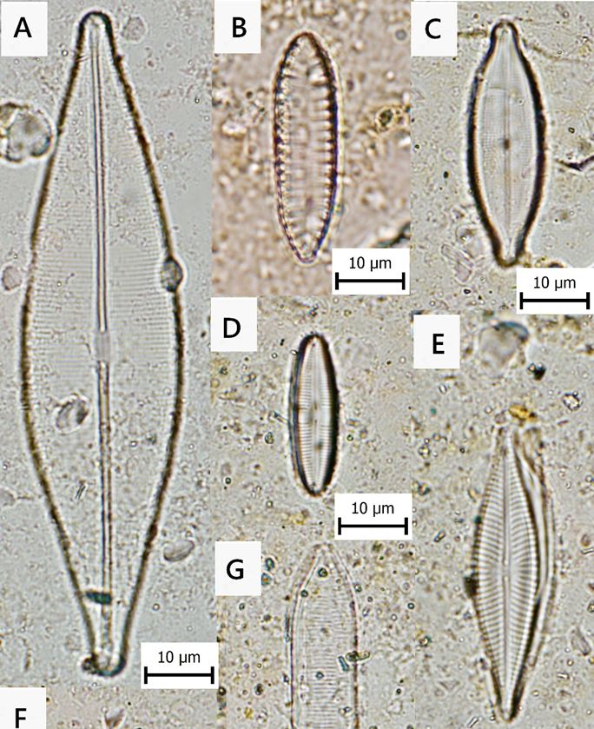
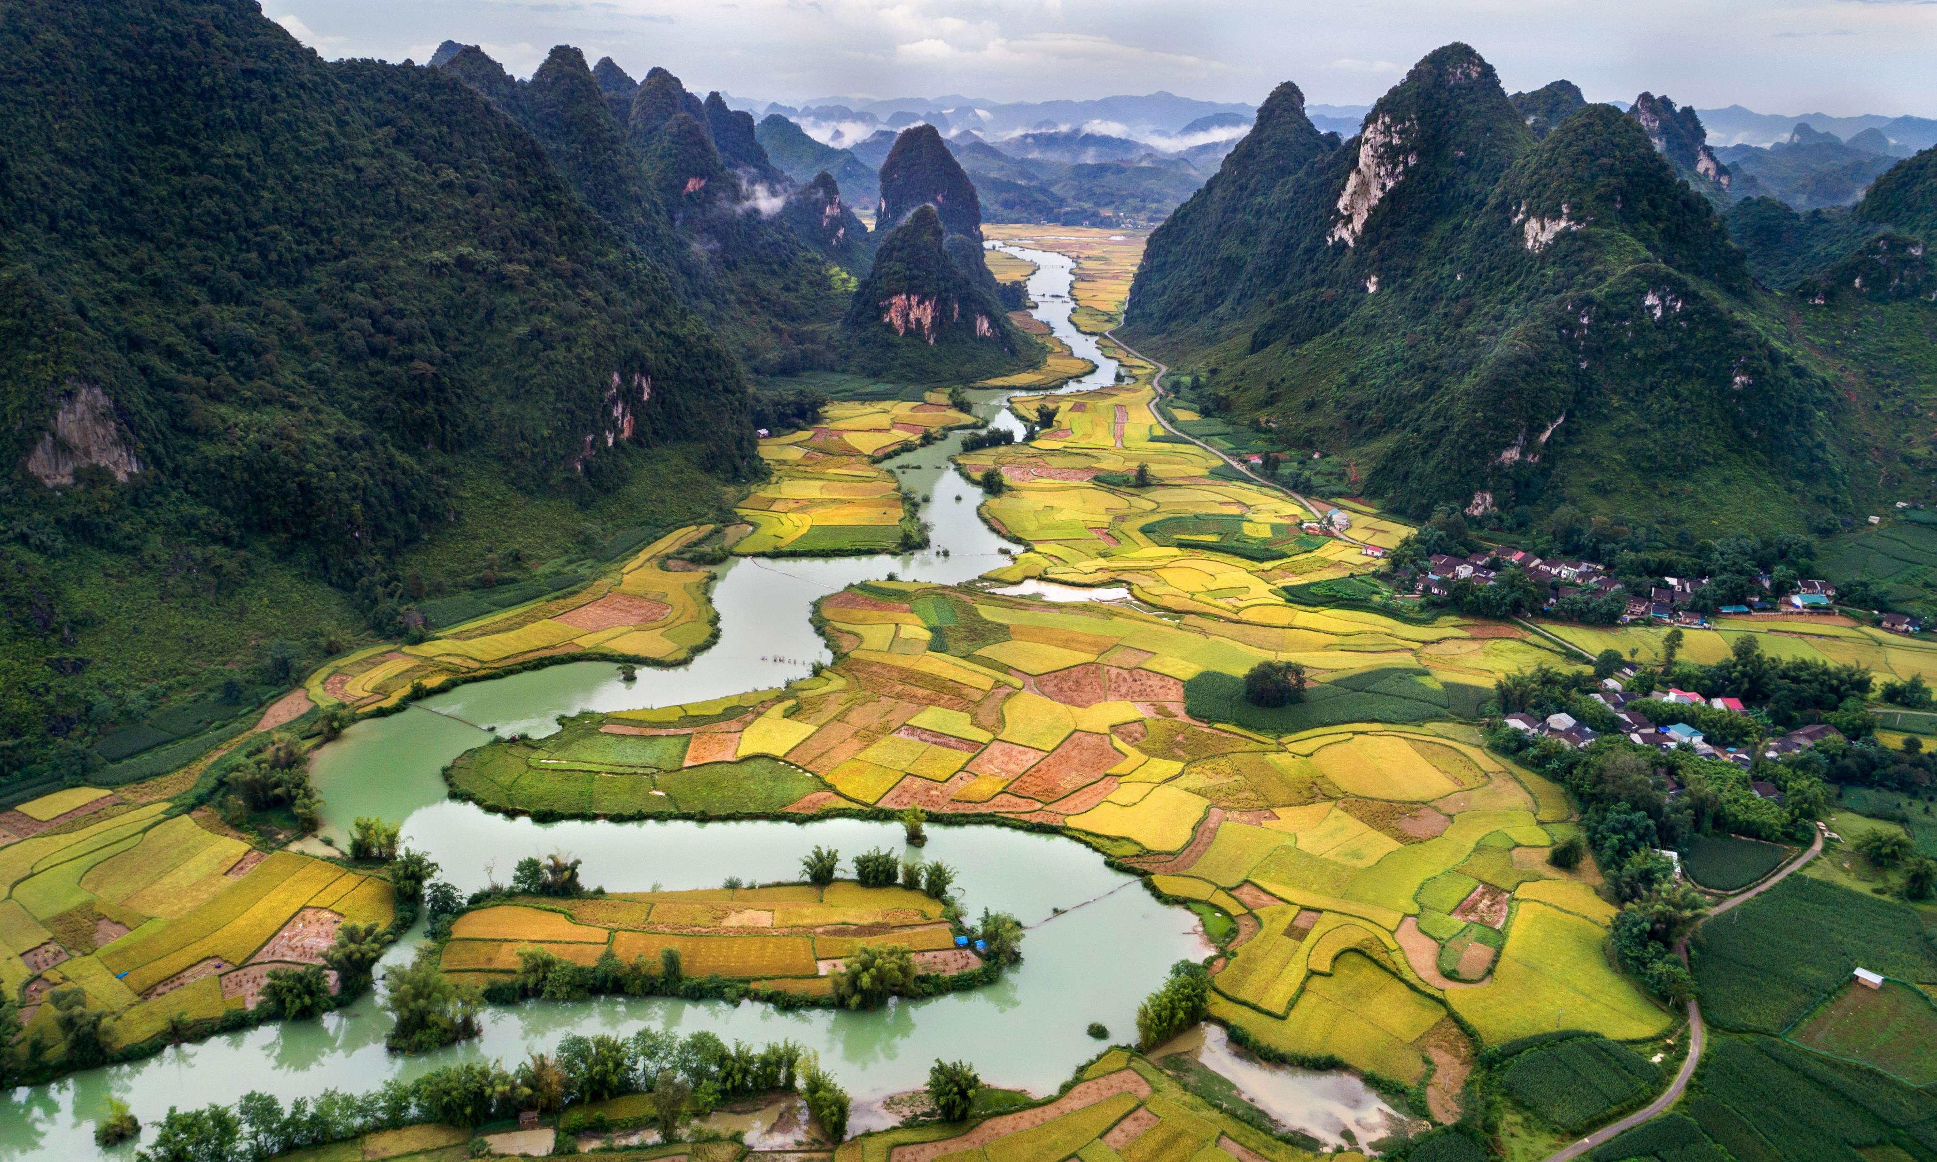
Kriminalistika Bioindikátory

Slide 4
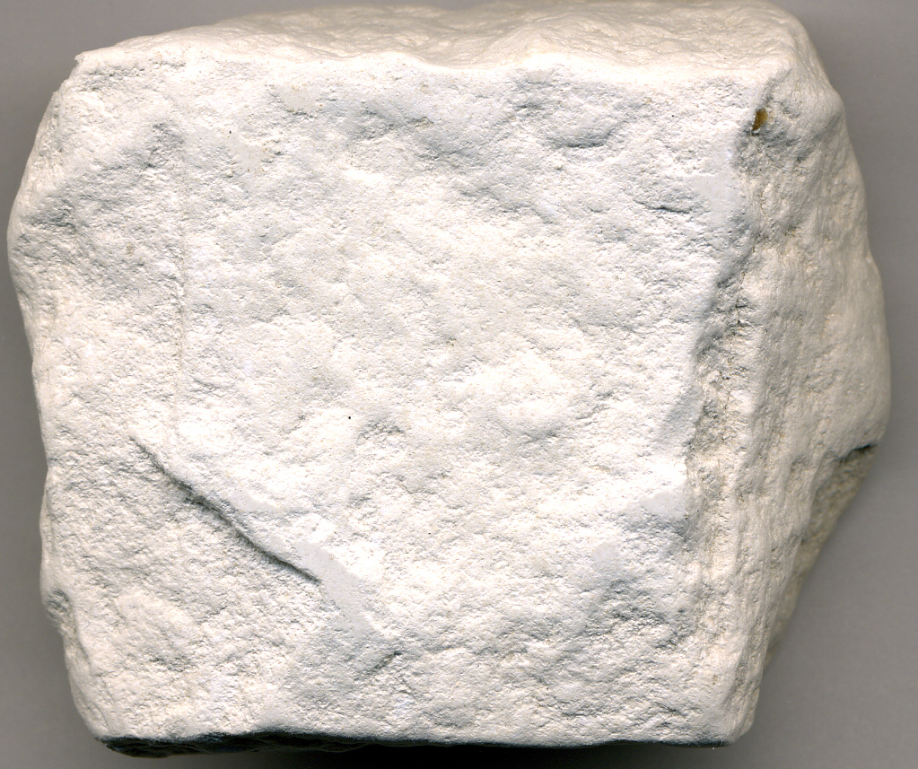
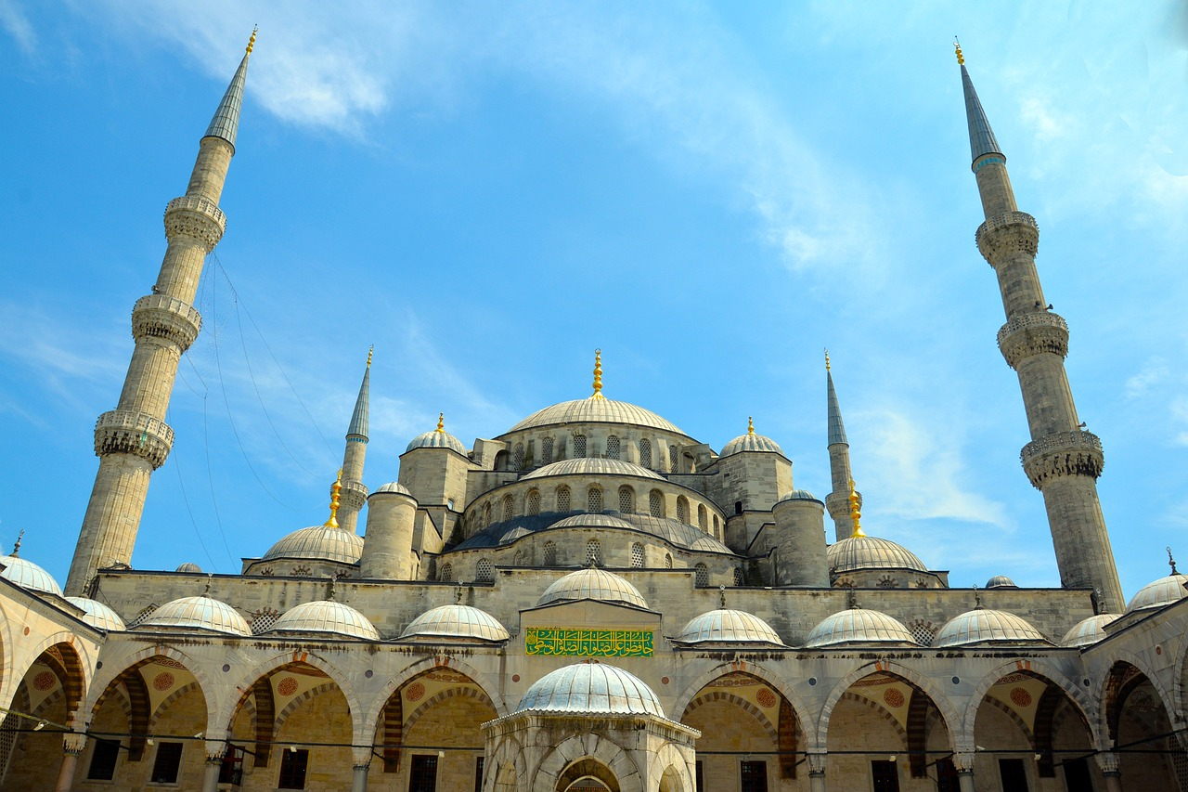
Diatomit

Slide 6
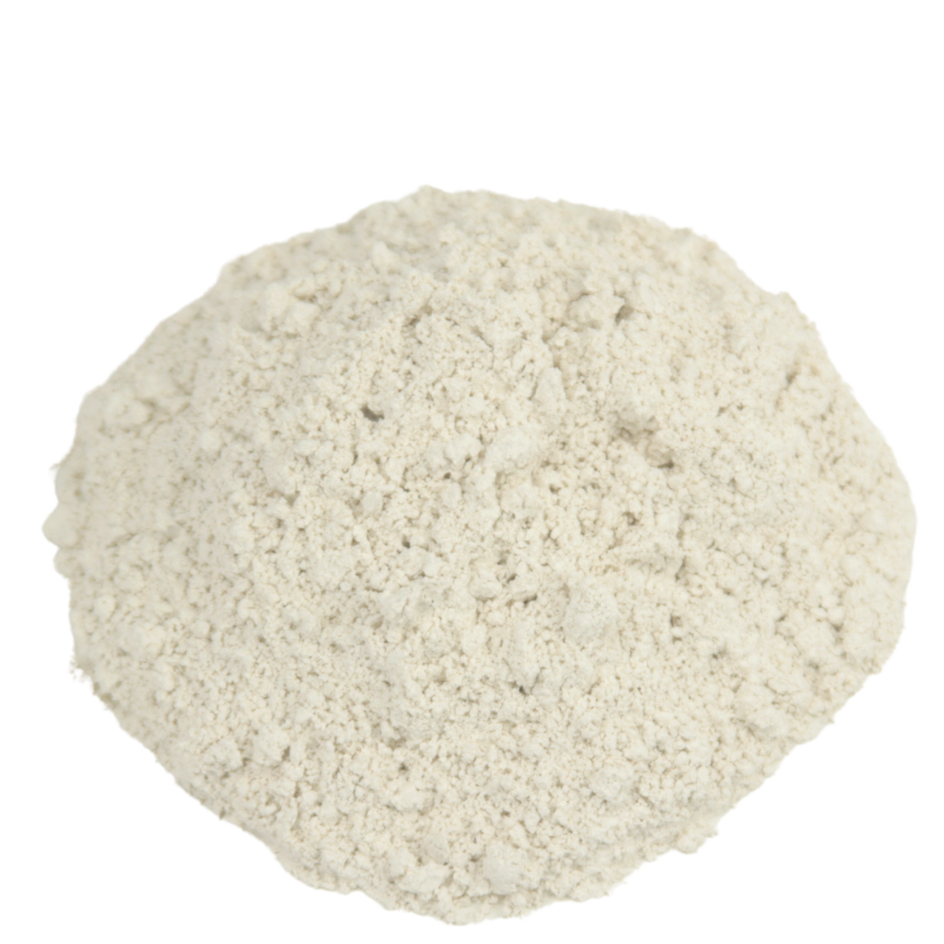

Slide 8
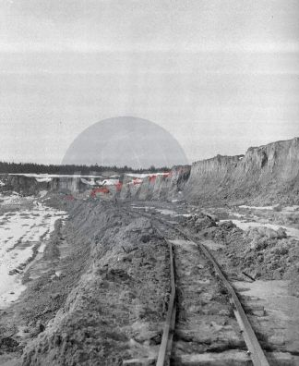
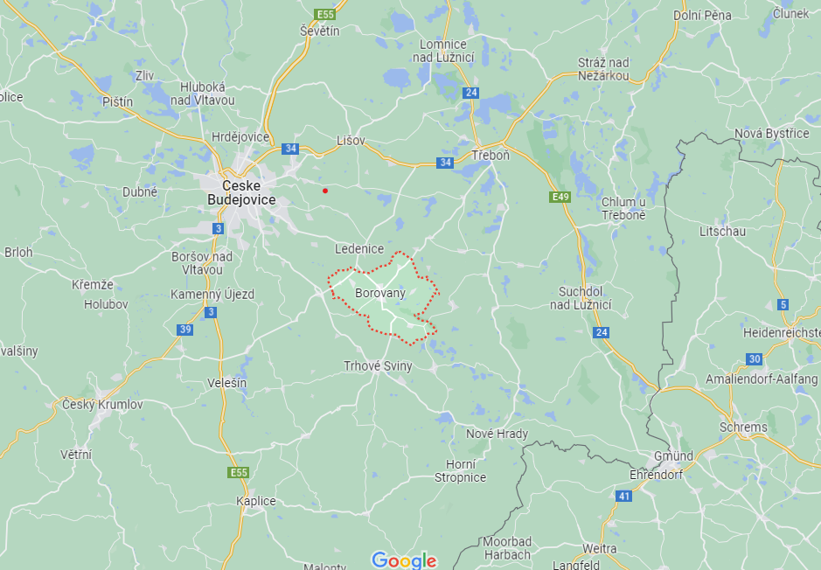
Ťažba křemeliny

Slide 9
Zdroje:
https://www.sinicearasy.cz/skripta/algologie/ochrophyta/bacillariophyceae
https://pixabay.com/
https://www.quark.sk/miniaturni-superhrdinovia/
https://www.drmax.cz/clanky/uz-jste-slyseli-o-kremeline
https://www.diatoms.de/en/diatoms/what-are-diatoms
https://www.geocaching.com/geocache/GC8HACN

Slide 10
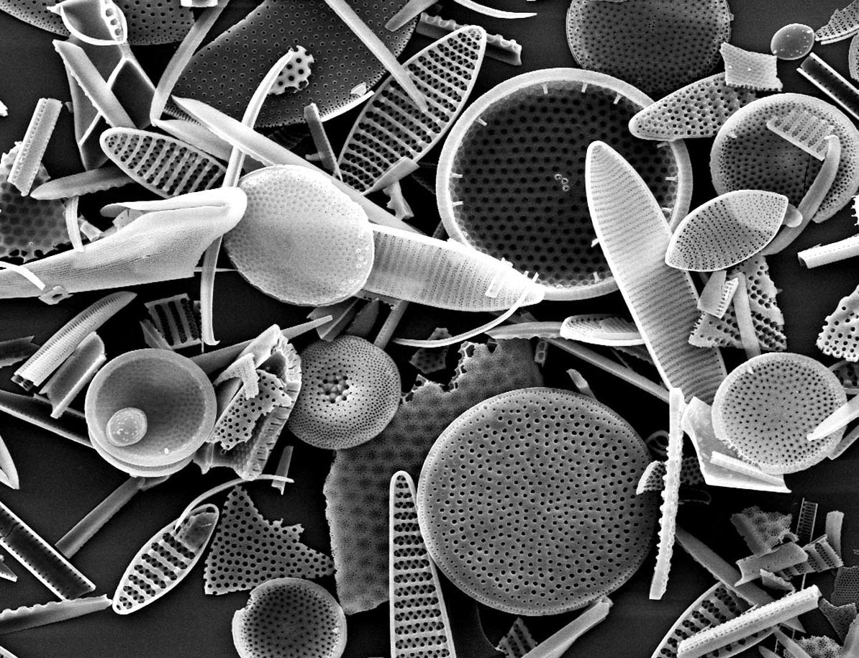
Ďakujem za pozornosť

